Slide 1
أهمية التربة وطرائق حمايتها

Slide 2
مخرجات التعلم
يتوقع من التلميذ في نهاية الدرس أن:
يذكر فوائد التربة.
يعدد طرائق المحافظة على التربة.

Slide 3
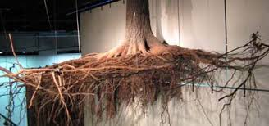
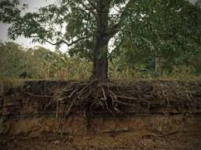
تنمو جذور النباتات في التربة وتمتص منها الماء والأملاح

Slide 4
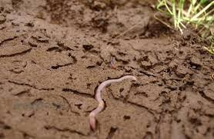
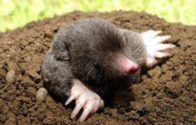
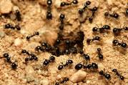
تعيش بعض الحيوانات في التربة وتجعلها مسكناً لها

Slide 5
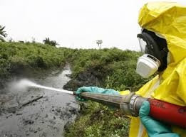
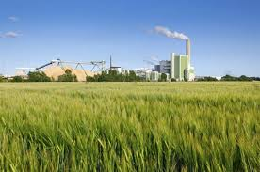
يسبب تلوث التربة تسممها وعدم صلاحيتها للزراعة ولحياة الكائنات التي تعيش فيها

Slide 6
التقويم
املأ الفراغات بالكلمات المناسبة الآتية:
( النفط – الصرف – المبيدات – البلاستيك )
تتم حماية التربة ب:
عدم الإكثار من رش .......الزراعية.
معالجة مياه ........الصحي.
عدم تلويثها ب.......والفضلات الصلبة مثل ........

